Slide 1
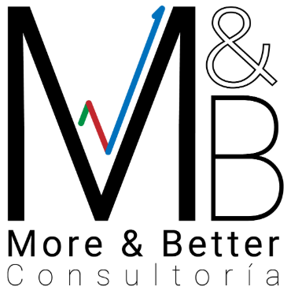

Slide 2

Conocenos Representantes
Más de 6 años de experiencia gerenciando proyectos de mejora en el área de manufactura asegurando los indicadores principales del negocio (seguridad, calidad, costo y servicio) en diferentes industrias tales como UNILEVER México, CBI Electric en Sudáfrica, Grupo Jaremar en Honduras, Alambres y Cables en RD. Líder consultor en la implementación de SGC-ISO9001 en Jumbo México. Green Belt en Lean Manufacturing, especialista en Mantenimiento Autónomo y producción
Project & Operation Manager
Gerardo Rosete T

Slide 3
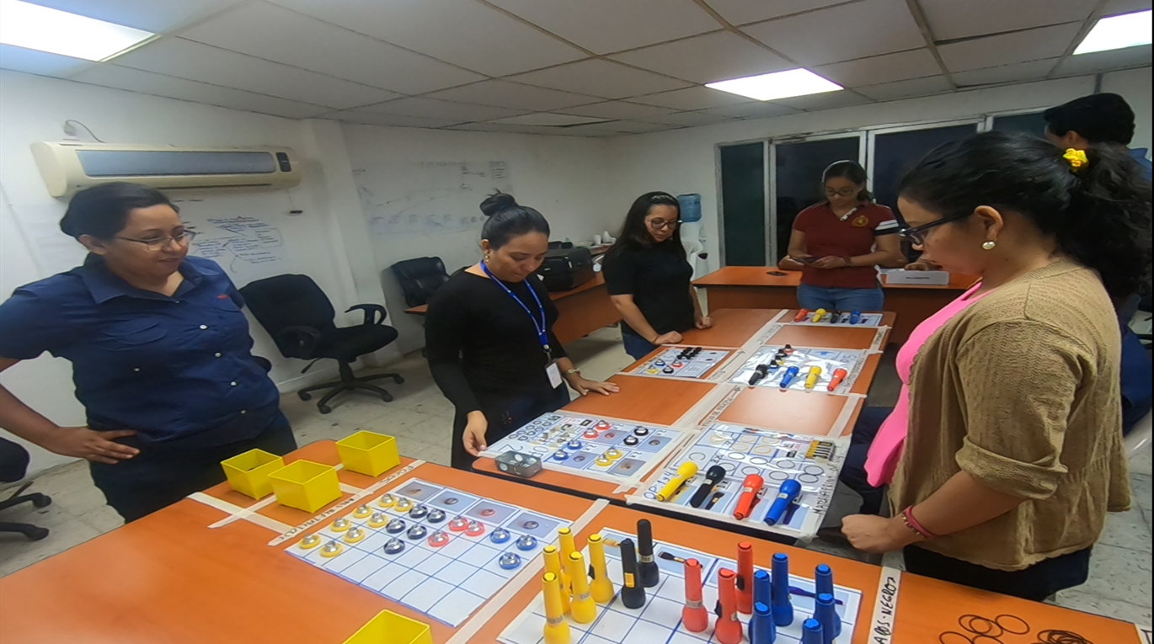
3.- Entrenamiento en pensamiento Lean Sigma
Utilizando la estrategia de Gestión del Cambio, Kotter´s 8- Steps, y simuladores efectivos, soportamos la transición de un “Modelo Tradicional” de Gestión, hacia una cultura basada en “Lean Six Sigma”
Notes:
Volar 8 kotter´s steps, y colocar introducción Lean Sigma

Slide 4
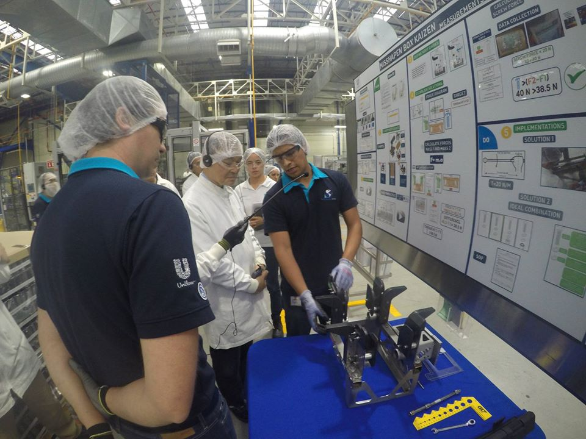

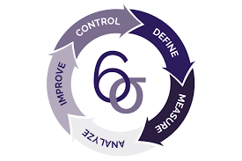




LEAN SIX SIGMA
¿ Qué es?
Es una metodología que busca eliminar todos los aspectos que impidan o dificulten que el producto no cumpla con los requerimientos del cliente, reduciendo al máximo sus defectos en la entrega final.
¿ Cómo lo hace?
Siguiendo las 5 fases del proceso DMAIC ( Definir, Medir, Analizar, Mejorar y Controlar) se utilizan un conjunto de herramientas estadísticas que buscan reducir la variabilidad de los procesos. Da prioridad a los requisitos del clientes. Todo proceso se debe ajustar al máximo a estos requerimientos, si se desvía de ellos son fallos a pulir.

Slide 5

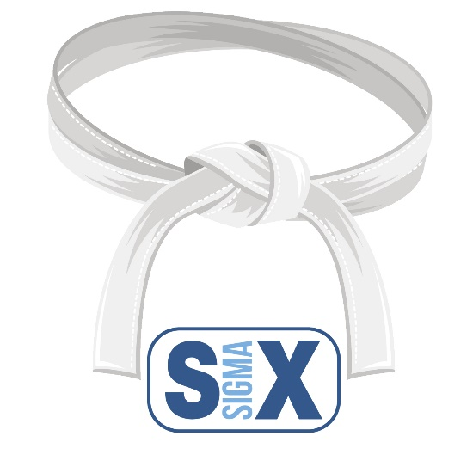
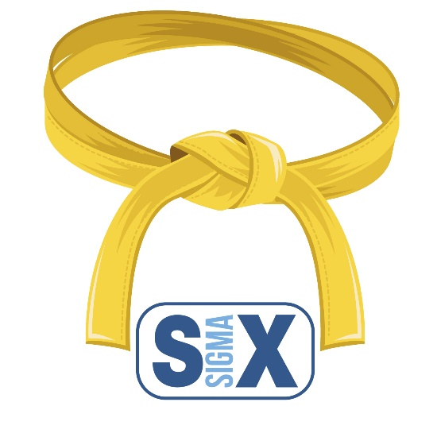
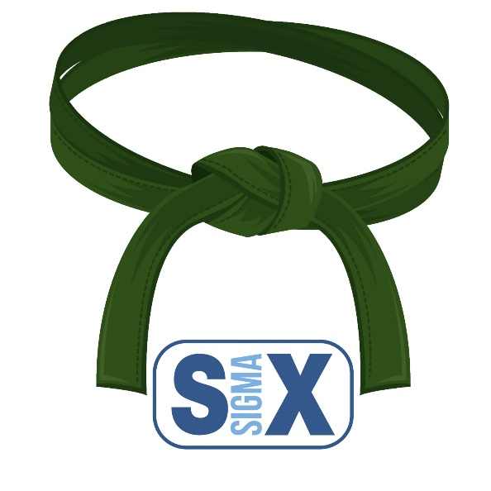
Ofrecemos certificado Lean Six Sigma avalado por la universidad Iberoamericana
White Belts
Facilitadores para eventos Kaizen Conocimientos basicos Lean
Yellowbelts Soporte a Greenbelts en implementation de proyectos para eliminar desperdicios
Conoce y aplica herramientas Lean Basicas
Greenbelts
Miembros clave en los equipos de mejora,
Enfocado en problemas de variabilidad de complejidad media
Facilitadores Lean para YB & WB
Al terminar el entrenamiento se ofrece un diploma y certificación, una vez que se haya demostrado la implementación correcta del proceso DMAIC

Slide 6
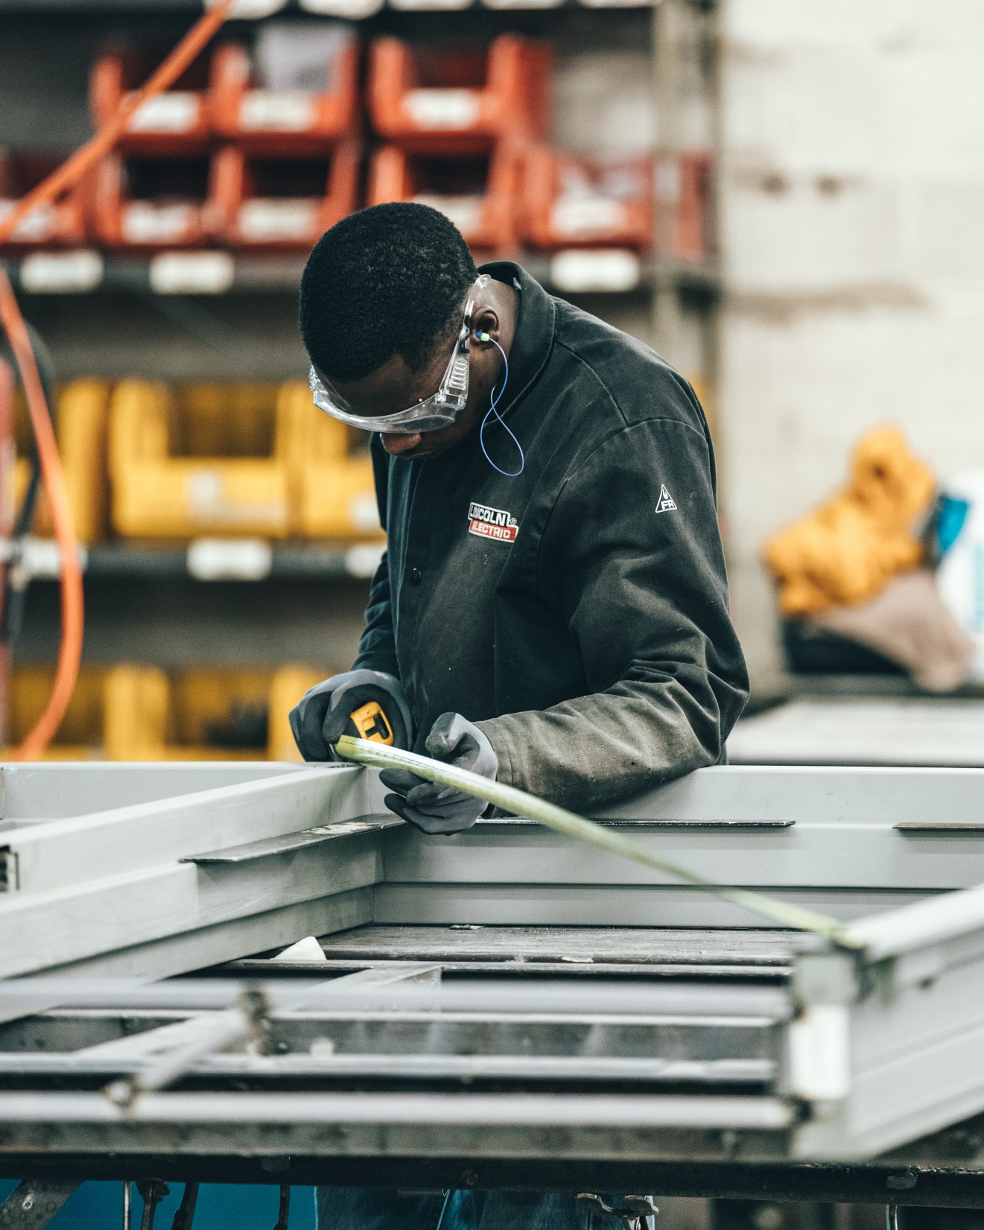
Acompañamos a la organización en su estrategia de certificar su Sistema de Gestión de la Calidad para un desarrollo sostenible a través de las siguientes 5 fases:
1
Diagnóstico
Conocer cual es el grado de cumplimiento que tiene la organización con los requisitos de la norma ISO9001-2015 o IATF16949-2016
2
Planificación del diseño del SGC
Revisar la estrategia de la organización y con base a los resultados del diagnóstico, se definen los recursos y elementos clave que deberán trabajarse para desarrollar el SGC.
3
Implementación
Crear e implementar buenas prácticas documentadas que faciliten la ejecución y generación de registros para cada proceso de la organización.
4
Auditoria Interna
Llevar a cabo ejercicios formales de verificación de cumplimiento a los requisitos una vez implementadas las buenas prácticas con objeto de medir el nivel de efectividad del SGC.
2.-Sistema de Gestión de Calidad
5
Certificación
Cuando el SGC es implementado y alcanza un nivel de efectividad aceptado por un organismo certificador independiente a nivel documental, es posible solicitar una auditoria de certificación.

Slide 7
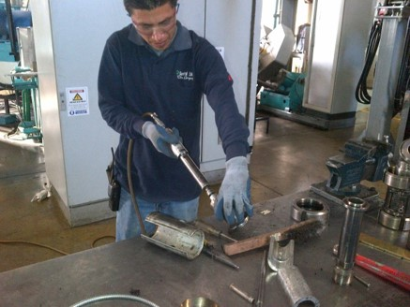
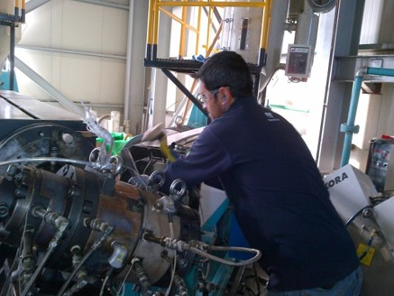
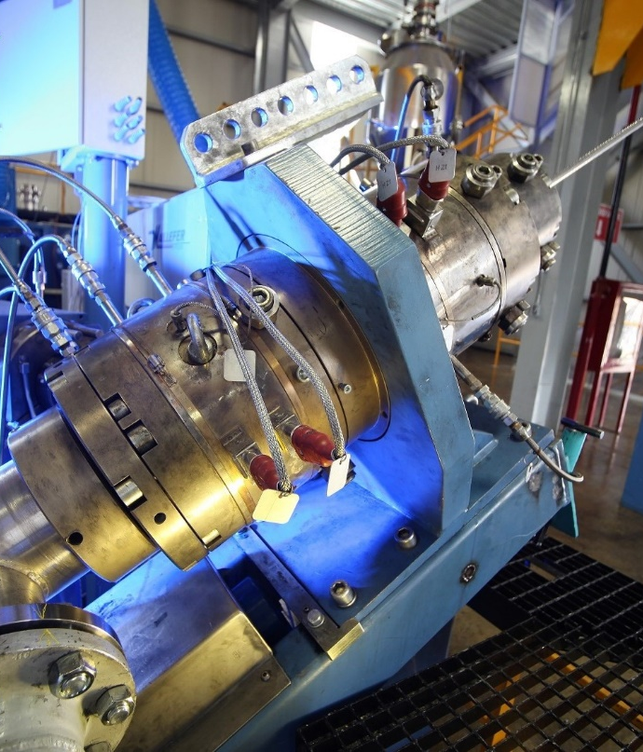
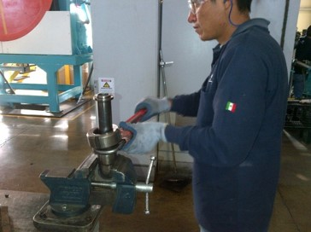
4.- SOPORTE INDUSTRIA CABLERA
Qué Hacemos
Enfoque a procesos de manufactura y pruebas de cables de transmisión de energía para baja, media y alta tensión, transmisión de voz y datos con conductores de cobre y fibra
1.- Fundamentos básicos en la conducción de energía, voz y/o datos.
2.-Procesos de Estirado y Cableado para conductores de Cobre y/o Aluminio.
3.- Proceso de Conductores Comprimidos, Compactos, Sectoriales, desnudos y/o Aislados.
4.- Procesos de Extrusión de compuestos Termoestables y Termoplásticos aplicable a conductores
5.- fundamentos de operación y pruebas de Cables de Baja, Media y Alta Tensión.

Slide 8


Sistema que aprovecha la información para potenciar su Negocio
5. Software erly.
Es una solución para aquellos que son responsables de responder ante cambios en su proyección de ventas y manufactura de una manera rápida y efectiva.
Nuestro sistema evalúa el estado de los recursos de manufactura de manera anticipada y rápida permitiendo evaluar diferentes escenarios de solución en los procesos de control de la producción.
Nuestro sistema responde a estos cambios a través de:
Fácil adaptación a sistemas de gestión (ERP).
Integración robusta entre diferentes departamentos.
Visualización de información dinámica.
Notes:
Muchos profesionales de servicios deben hacer frente a cambios imprevistos en su planificación y necesitan tomar decisiones rápidas e inteligentes para que esta se adapte. La dinámica empresarial moderna exige una solución flexible y ágil que complemente los programas de gestión (ERP) que permita a los colaboradores adapten y optimicen rápidamente la planificación.

Slide 9



Alcance
Análisis de Brechas
Adaptación de la Herramienta
Implantación
Gestión del Cambio
Servicio Postventa
Se analizan todos los requerimientos funcionales y no funcionales para la instalación y operación.
Se realizan las modificaciones requeridas en el Sistema de informaicón para adaptarse.
Se instalan los Sistemas en sus servidores y se realizan pruebas de funcionamiento con la capacitación.
Se trabaja en conjunto en la operación para asegurar obtener los resultados esperados.
Acompañamiento y soporte por línea telefónica abierta y por correo electrónico.

Slide 10





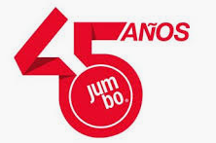
EXPERIENCIA
.
CBI-Electric: Cambio de cultura, iniciando con entrenamiento a 95 operadores(WB) y 16 equipos de trabajo (YB) liderados por mandos intermedios con mas de 1.5 MDD en proyectos de ahorros .
Grupo Jaremar: Cambio de cultura, iniciando con entrenamiento a 32 equipos de trabajo en 2 grupos (YB) entrenando a mandos intermedios con mas de 1.0 MDD en proyectos de ahorros
-Profeti: Desarrollo e implementación de modelos de Control y Aseguramiento de Calidad a las empresas Morphoplas, Ecoindustrias. Conf Zavaleta
-JUMBO Desarrollo e implementación de modelos de Inspección, Control, Aseguramiento y Seguridad Total para su certificación en ISO 9001

